Slide 1


Slide 2

D109 팀 K-ASAP 특화 프로젝트 – 빅데이터 (추천)
사용자 맞춤형 복지 혜택 추천 서비스
세이비어

Slide 3
목차
1. 기획 의도
2. 제품 시연
3. 사용 기술

Slide 4
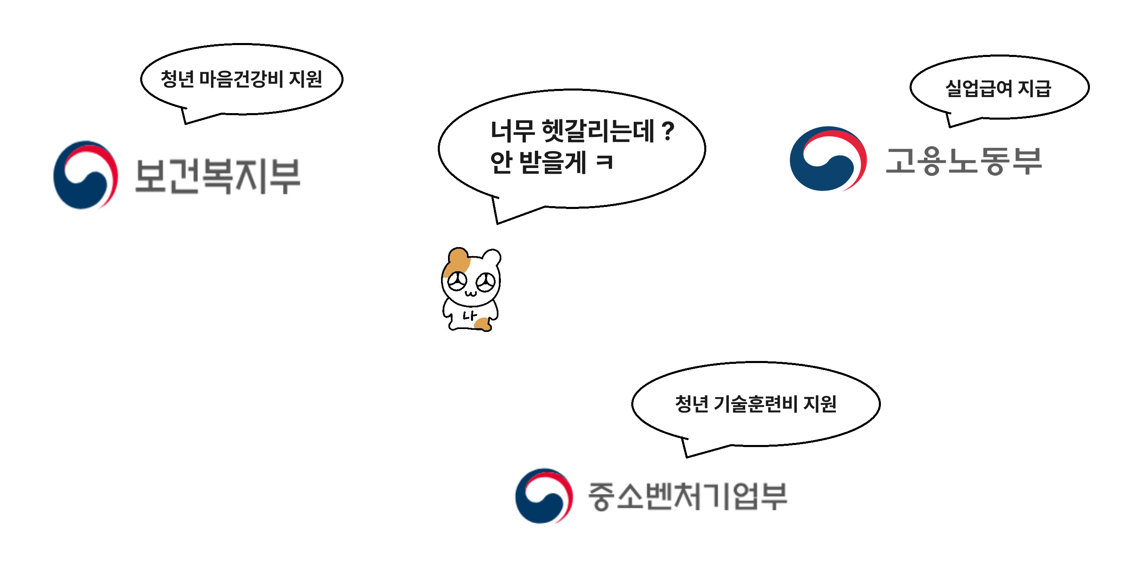
1. 기획 의도
복지가 여기저기 산재해있어서 있어도 모르는 상황이 발생함

Slide 5
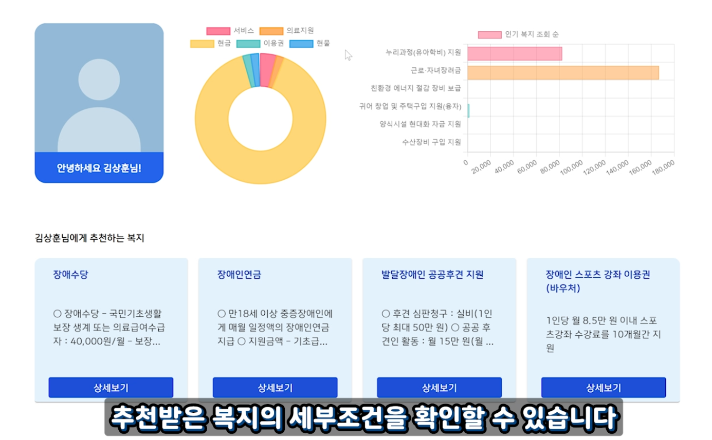
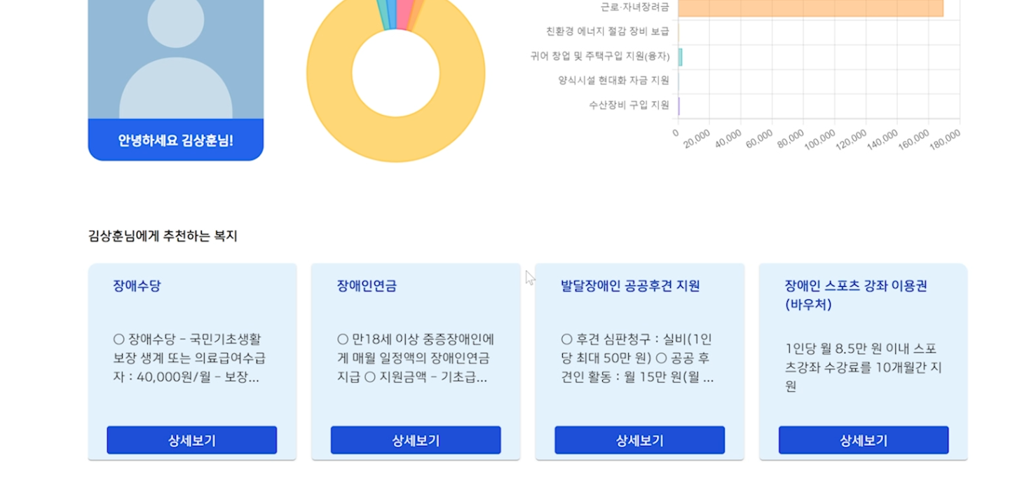
1. 기획 의도
조건에 맞는 사용자 맞춤형 복지 추천으로 편하게 이용할 수는 없을까 ?

Slide 6
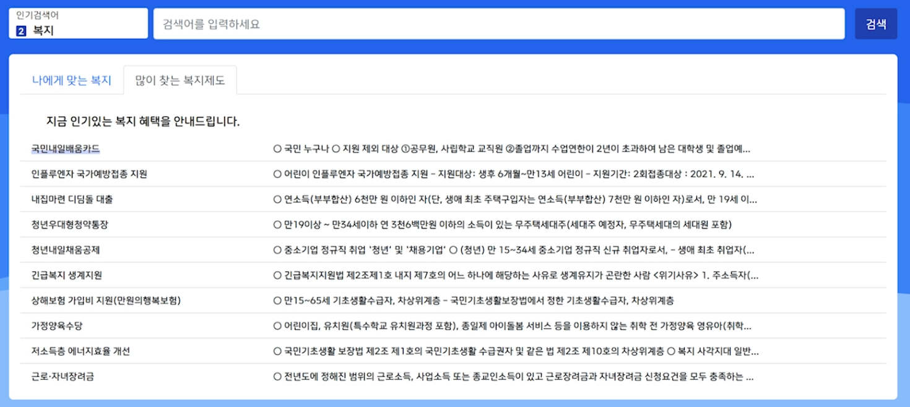
1. 기획 의도
많이 찾는 복지를 엄선하여 다들 받는거 나만 놓치는 일이 없도록

Slide 7
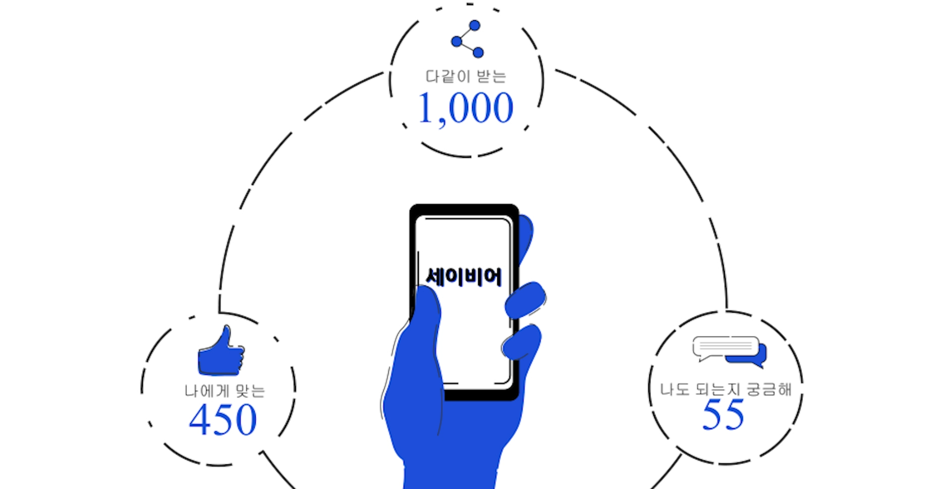
2. 제품 시연

Slide 8

3. 사용 기술 (FE)
React 기반으로 UI를 설계
Electron으로 래핑을 진행
크로스 플랫폼 SW 세이비어

Slide 9
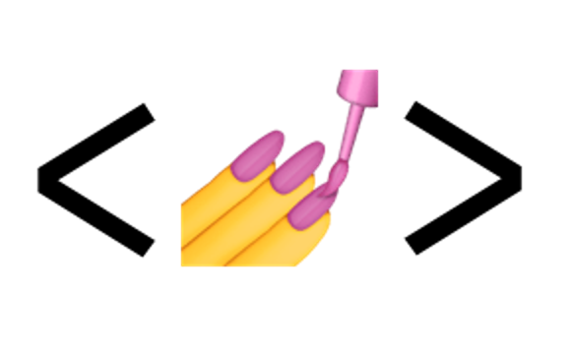



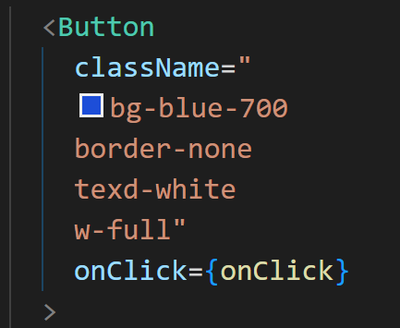
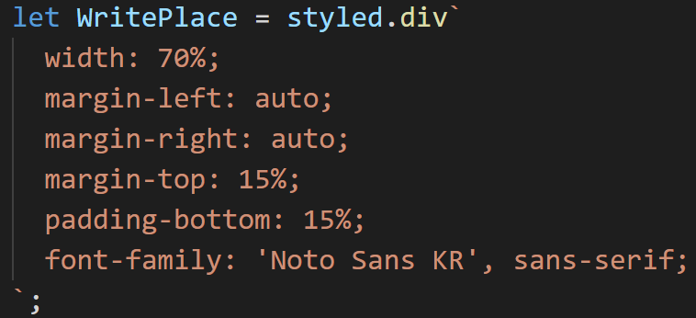
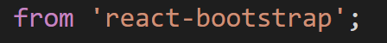
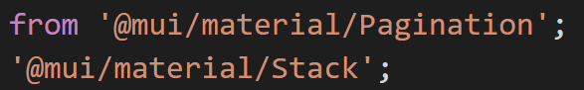
3. 사용 기술 (FE)
CSS in JS
Bootstrap
Material UI
Tailwind

Slide 10
3. 사용 기술 (FE)
Tailwind 쓰세요
체질이란게 바뀝니다

Slide 11


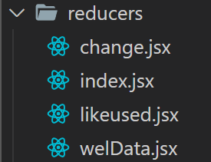
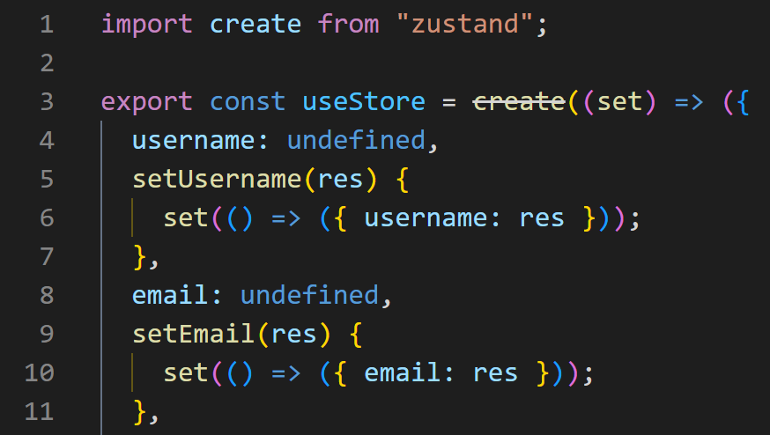
3. 사용 기술 (FE)

Slide 12
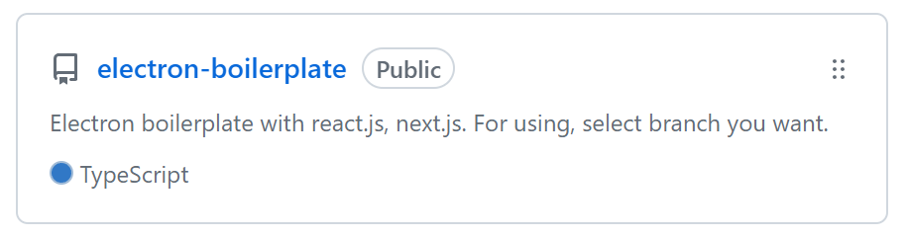
3. 사용 기술 (FE)
프로젝트 부산물 ?

Slide 13
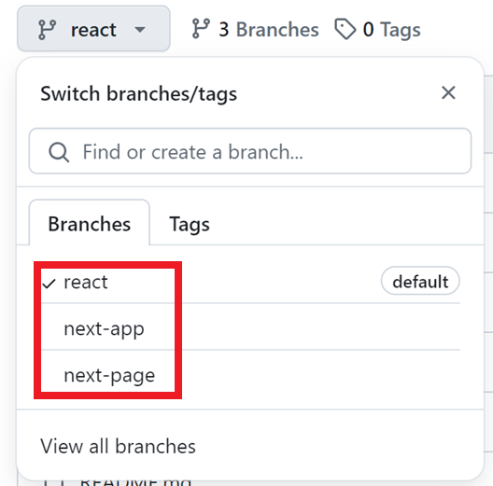
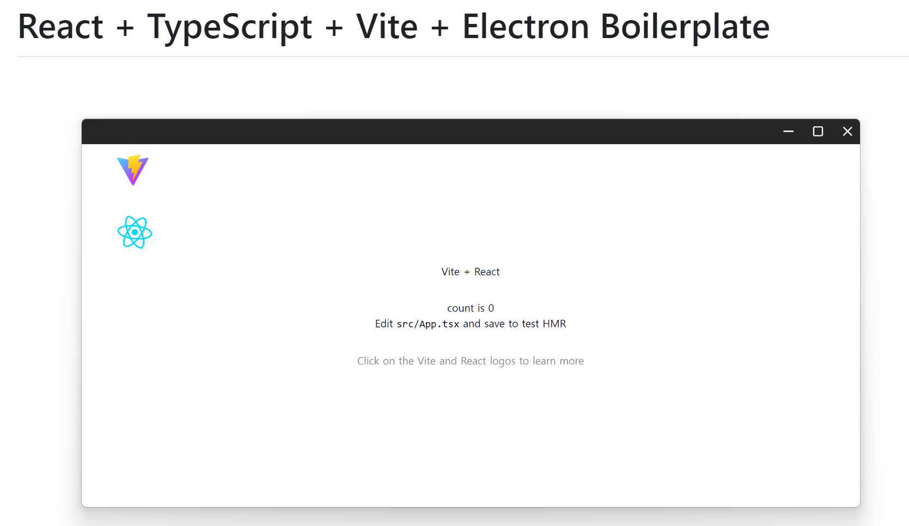
3. 사용 기술 (FE)

Slide 14


3. 사용 기술 (BE)

Slide 15
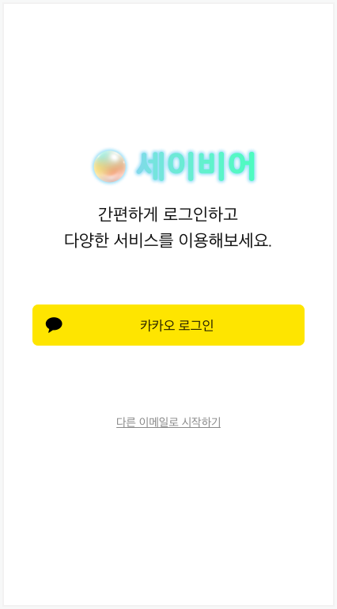
3. 사용 기술 (BE)

Slide 16
3. 사용 기술 (BE)
전처리
텍스트 토큰화
형태소 분석
불용어 처리
벡터화
추출 키워드 기반
복지 특성 벡터화
DBSCAN 클러스터링
벡터화된 특성 활용,
유사 복지 서비스 그룹핑
그룹화된 데이터 이용
코사인 유사도 계산,
추천 알고리즘 적용

Slide 17
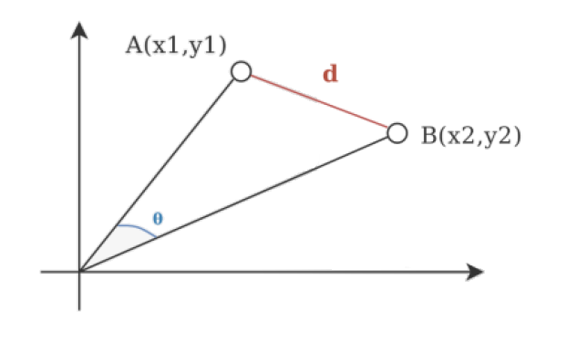
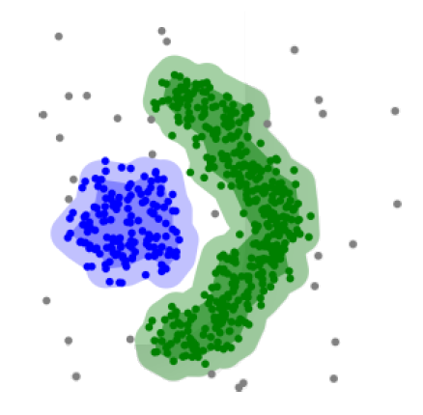

3. 사용 기술 (BE)

Slide 18
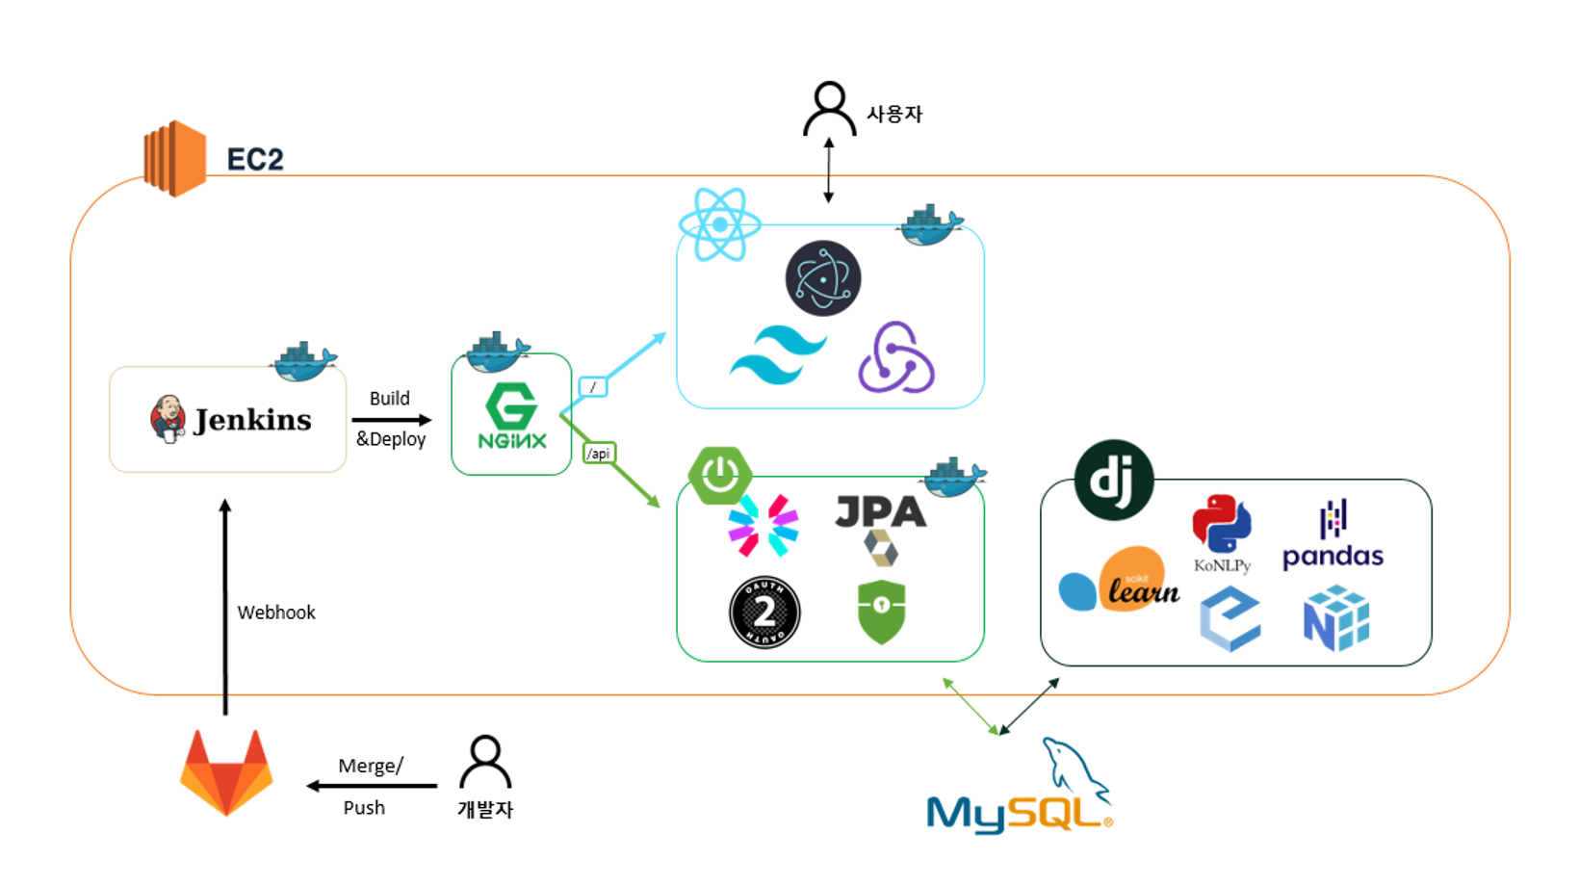
3. 사용 기술 (INFRA)

